Slide 1

Název školy: | ZÁKLADNÍ ŠKOLA PODBOŘANY, HUSOVA 276, OKRES LOUNY
Autor: | Mgr. Petra Pláničková
Název: | VY_32_INOVACE_378_Reklama
Téma: | Cíl reklamy, druhy, její využití a samostatné sestavení
Číslo projektu: | CZ.1.07/1.4.00/21. 2975

Slide 2
ANOTACE
Sloh – Žáci vysvětlí pojem reklama, roztřídí ji. Popíší k čemu se reklama hodí a jaká by měla být, aby splnila svůj cíl.
Snímek č. 3 – žáci se sami pokusí svými slovy vysvětlit pojem „Reklama“. Společně vyjmenovávají na co všechno může reklama být.
Snímek č. 4 – Pokusí stanovit co je cílem reklamy.
Snímek č. 5 – 6 – Dělení žáků do skupin, každá skupina má za úkol předvést prodej libovolného zboží na tržišti. Vyhodnocení nejlepšího projevu. Připraveny rekvizity k prodeji (např. ze ŠD kuchyňka atd.).
Snímek č. 9 – 10 - Žáci vymýšlí a popisují jednotlivé druhy reklam.
Snímek č. 11 – 12 – se žáky si vysvětlujeme, proč reklamy jsou a jaké by neměly být.
Snímek č. 13 - Doplňují, co by měla každá reklama mít, aby se nevytratil její účel a splnila svůj cíl. Závěrečný úkol: Každý žák do sešitu samostatně sestaví reklamu na libovolné zboží, značku, službu…

Slide 3

REKLAMA

Slide 4
CO JE REKLAMA?
Nabízení výrobků, služeb, myšlenek lidem (spotřebitelům).
Může být placená i neplacená.

Slide 5
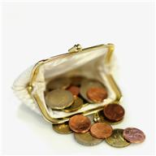
CÍLEM REKLAMY JE:
Zvýšit prodej

Slide 6
HISTORIE REKLAMY
Pochází už z doby prvního obchodování.
Obchodník na tržišti ukazuje a přitom vychvaluje svoje zboží.

Slide 7
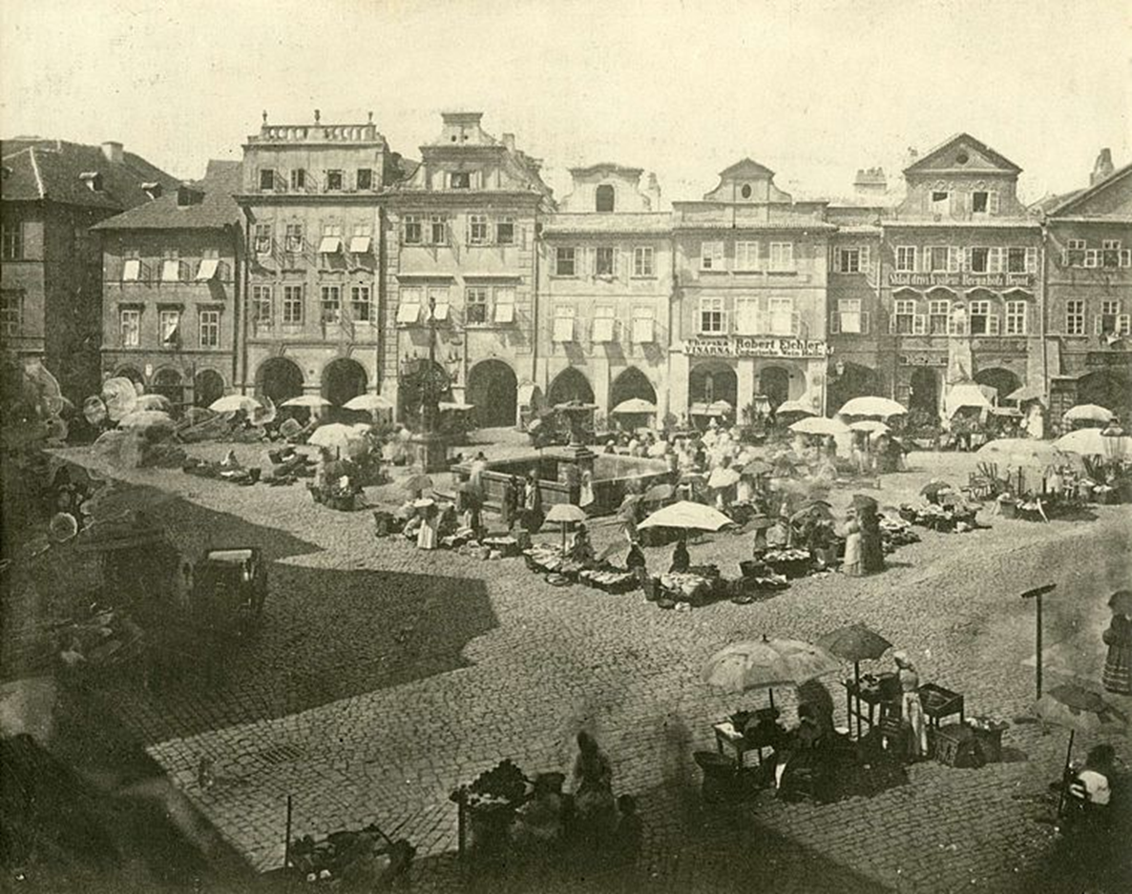

Slide 8
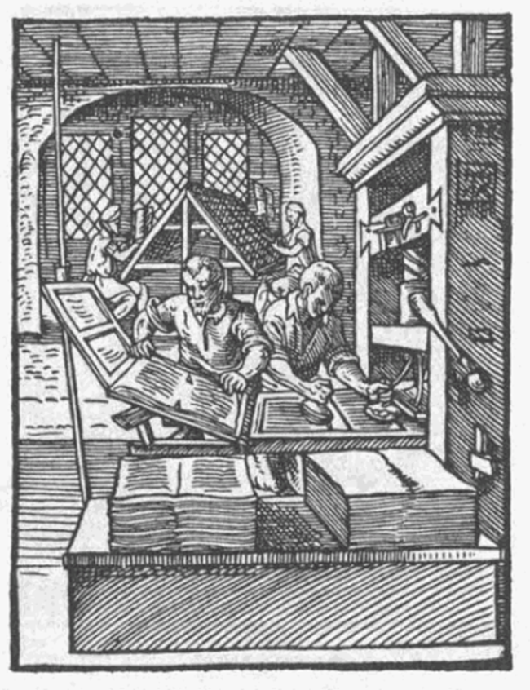
S vynálezem knihtisku vzniká
tištěná reklama.
(letáky,
tištěné
inzeráty)

Slide 9
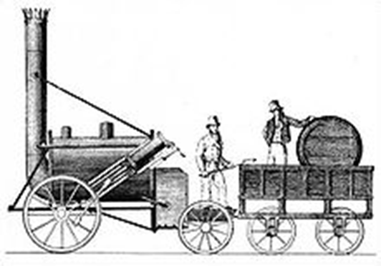
V DOBĚ
PRŮMYSLOVÉ REVOLUCE
Rozvoj reklamy
Začíná se vyvíjet do dnešní podoby.

Slide 10

DRUHY REKLAMY
televizní
internetová
novinová
rozhlasová
plakátová – billboard

Slide 11

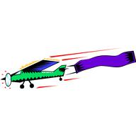
NETRADIČNÍ REKLAMA
Letadla, vzdušné balóny
Člověk chodící s reklamou na těle
Sportovní dresy
Reklamní předměty

Slide 12


FUNKCE REKLAMY
Informuje
Přesvědčuje
Prodává

Slide 13
ŠPATNÁ REKLAMA
Klamavá reklama:
nesprávné složení a
použití, životu nebo
zdraví ohrožující, nesmí
nabízet výrobky, či
služby, které jsou
zakázané.

Slide 14
SPRÁVNÁ REKLAMA
Originální, poutavá, stručná, srozumitelná
Měla by sdělovat výhody nabízeného zboží.
Vyvolat u lidí touhu jít a pořídit si to.
Spotřebitel by měl mít pocit, že je plně spokojen.

Slide 15
POUŽITÉ ZDROJE
Program Microsoft Office 2010
Soubor:Buchdrucker-1568.png. In: Wikipedia: the free encyclopedia [online]. San Francisco (CA): Wikimedia Foundation, 1. 7. 2005, 14:13 Náhled verze z 1. 7. 2005, 14:13 [cit. 2012-02-25]. Dostupné z: http://cs.wikipedia.org/wiki/Soubor:Buchdrucker-1568.png
Soubor:Stephenson's Rocket drawing.jpg. In: Wikipedia: the free encyclopedia [online]. San Francisco (CA): Wikimedia Foundation, 8. 7. 2005, 15:06 [cit. 2012-02-25]. Dostupné z: http://cs.wikipedia.org/wiki/Soubor:Stephenson%27s_Rocket_drawing.jpg
Soubor:Uhelny trh Fridrich.jpg. In: Wikipedia: the free encyclopedia [online]. San Francisco (CA): Wikimedia Foundation, 9. 2. 2011, 04:03 [cit. 2012-02-25]. Dostupné z: http://cs.wikipedia.org/wiki/Soubor:Uhelny_trh_Fridrich.jpg

